Slide 1
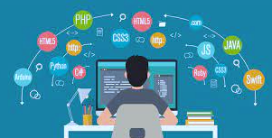
웹프로그래밍 기초(Bootstrap, git, jsp 1~2강)
kopo20
데이터융합SW과 손영식

Slide 2
1. 용어 정리
부트스트랩 : 부트스트랩(Bootstrap)은 웹사이트를 쉽게 만들 수 있게 도와주는 HTML, CSS, JS 프레임워크이다. 하나의 CSS로 휴대폰, 태블릿, 데스크탑까지 다양한 기기에서 작동한다. 다양한 기능을 제공하여 사용자가 쉽게 웹사이트를 제작, 유지, 보수할 수 있도록 도와준다.
부트스트랩을 사용하기 위해서.. CDN 주소를 항상 가지고 와야 한다.
아래 주소를 W3SCHOOL 사이트나 구글링해서 찾아 작업하는 프로젝트에 넣어준다.
<!-- Latest compiled and minified CSS -->
<link href="https://cdn.jsdelivr.net/npm/bootstrap@5.1.3/dist/css/bootstrap.min.css" rel="stylesheet">
<!-- Latest compiled JavaScript -->
<script src="https://cdn.jsdelivr.net/npm/bootstrap@5.1.3/dist/js/bootstrap.bundle.min.js"></script>

Slide 3
1. 용어 정리
부트스트랩에서 자주 사용하는 명령어(?) 몇가지를 외워두면 훨씬 프론트 개발에 도움이 될 수 있다.
Containers
: container / container-fluid
fixed container : 마진 패딩 존재
fluid : 무조건 100%
태그들을 컨테이너 안에 작성
Grid System
: 가로 사이즈를 12개의 공간으로 나누고 공간의 갯수만큼 가로 사이즈를 지정
화면 사이즈에 따라 가로 사이즈의 크기를 변경 가능

Slide 4
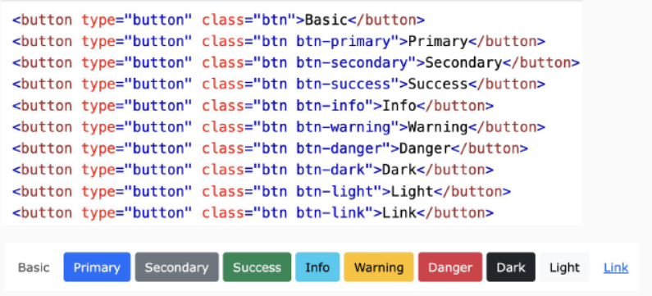
1. 용어 정리
Color
text-body : 색상이 지정되어 있지 않고 시스템의 기본 색상 <<아래 예시로 기본 색상 암기>>

Slide 5
2. 형상관리를 위해 자주 사용하는 git 기본 명령어 및 사용법
Windows용 git 다운로드
http://msysgit.github.io/
새로운 저장소 만들기
폴더를 하나 만들고, 그 안에서 아래 명령을 실행
git init
새로운 git 저장소가 생성
저장소 받아오기
git clone /로컬/저장소/경로
원격 서버의 저장소를 복제하려면 아래 명령을 실행
git clone 사용자명@호스트:/원격/저장소/경로

Slide 6
작업의 흐름
여러분의 로컬 저장소는 git이 관리하는 세 그루의 나무로 구성돼있어요.
첫번째 나무인 작업 디렉토리(Working directory)는 실제 파일들로 이루어져 있고,
두번째 나무인 인덱스(Index)는 준비 영역(staging area)의 역할을 하며,
마지막 나무인 HEAD는 최종 확정본(commit)을 나타내요.

Slide 7
추가와 확정(commit)
변경된 파일은 아래 명령어로 (인덱스에) 추가
이것이 바로 git의 기본 작업 흐름에서 첫 단계에 해당 하지만 실제로 변경 내용을 확정하려면 아래 명령을 실행
자, 이제 변경된 파일이 HEAD에 반영 하지만, 원격 저장소에는 아직 반영이 안 됨(매우 중요!!!!!!!!!!!!)
git add <파일 이름>
git add *
git commit -m "이번 확정본에 대한 설명"

Slide 8
변경 내용 발행(push)하기
현재의 변경 내용은 아직 로컬 저장소의 HEAD 안에 머물고 있어요. 이제 이 변경 내용을 원격 서버로 올려봅시다. 아래 명령을 실행하세요.
(다른 가지를 발행하려면 master를 원하는 가지 이름으로 바꿔주세요.)
만약 기존에 있던 원격 저장소를 복제한 것이 아니라면, 원격 서버의 주소를 git에게 알려줘야 해요.
이제 변경 내용을 원격 서버로 발행(업로드 끄읕!!)
git push origin master
git remote add origin <원격 서버 주소>

Slide 9
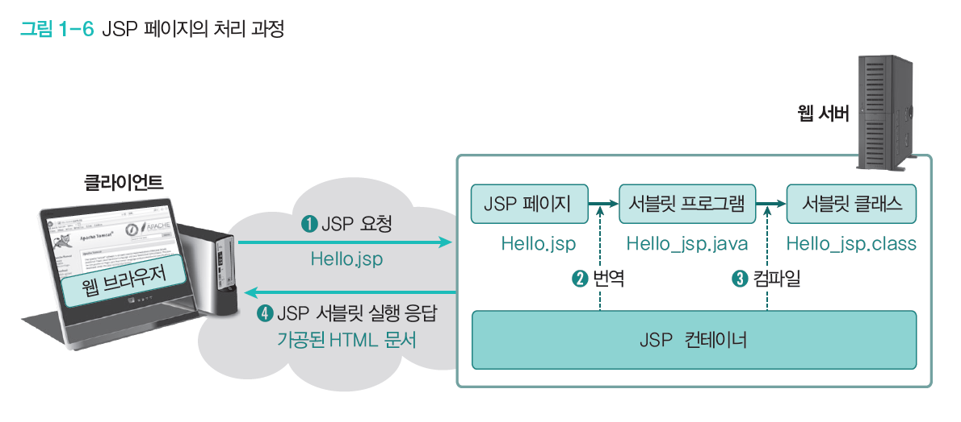
웹 프로그래밍과 JSP
웹 프로그래밍 언어
클라이언트 측 실행 언어와 서버 측 실행 언어로 구분
자바를 기반으로 하는 JSP는 서버 측 웹 프로그래밍 언어 중 하나
jsp는 컴파일 기능이 있어 훨씬 빠른 개발 및 확장에 용이하다!!

Slide 10
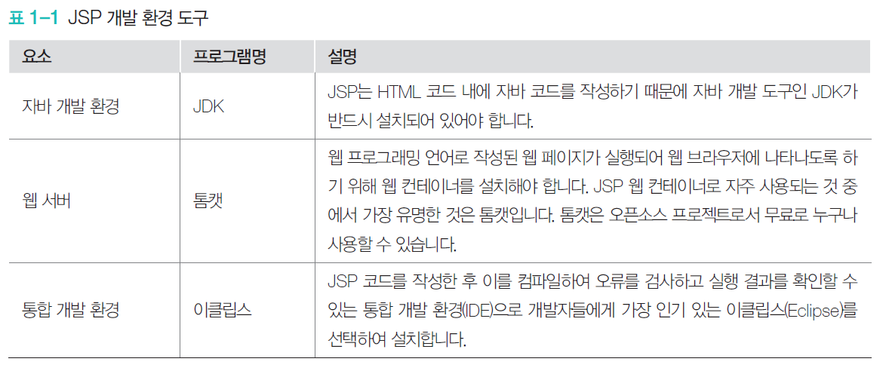
JSP 개발 환경 도구 3가지

Slide 11
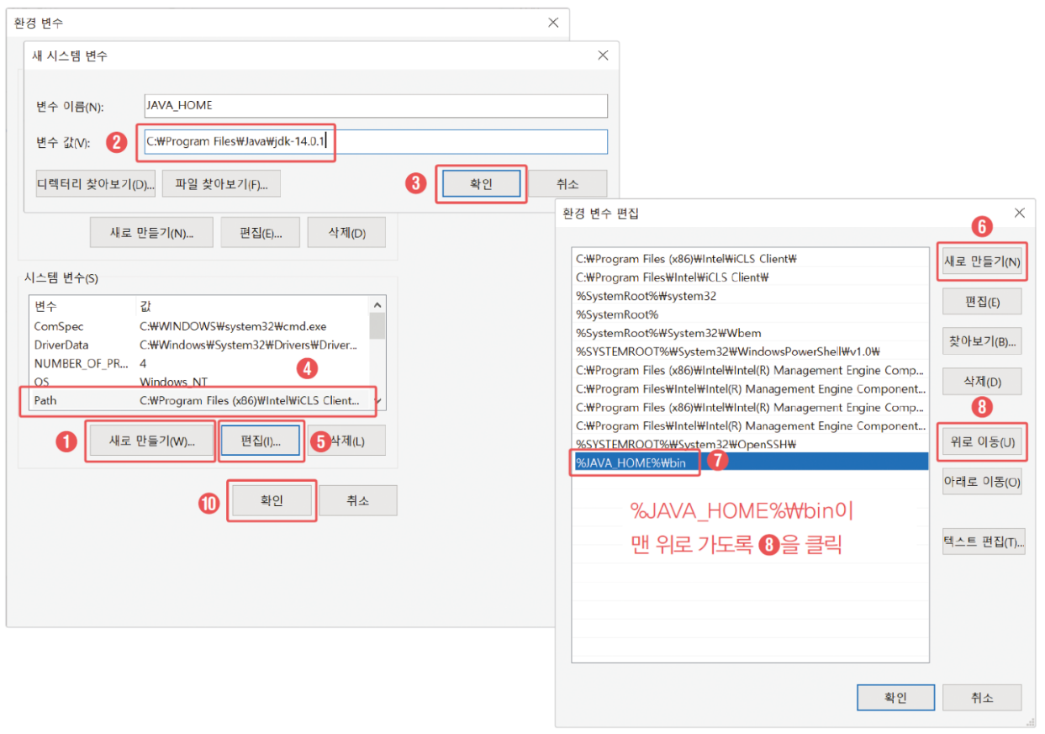
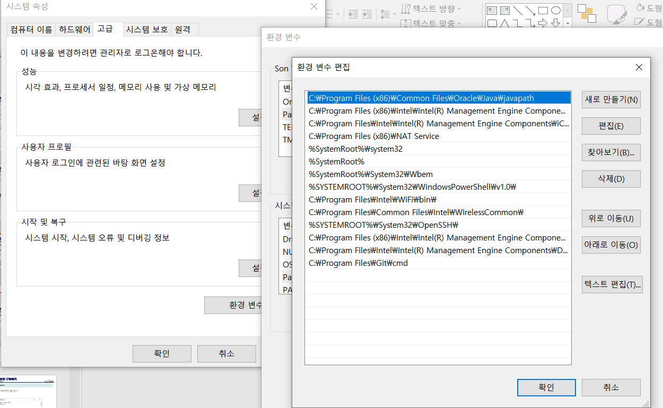
1. 자바 개발 환경 설정하기

Slide 12
웹 서버
톰캣
아파치 소프트웨어재단(Apache Software Foundation)에서 개발한 웹 애플리케이션 서버
자바 만들어진 웹 페이지를 구동하기 위한 엔진
통합 개발 환경
이클립스
자바 통합 개발 환경(IDE) 중 가장 많이 사용되는 개발 도구
자바를 기반으로 애플리케이션을 개발하기 위해 이클립스를 사용

Slide 13
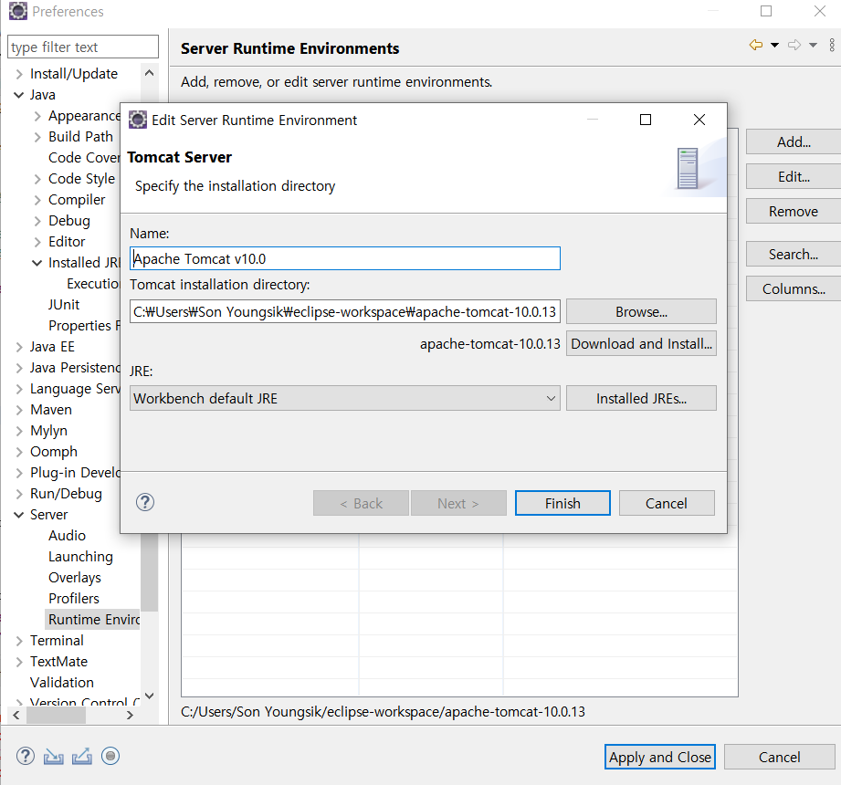
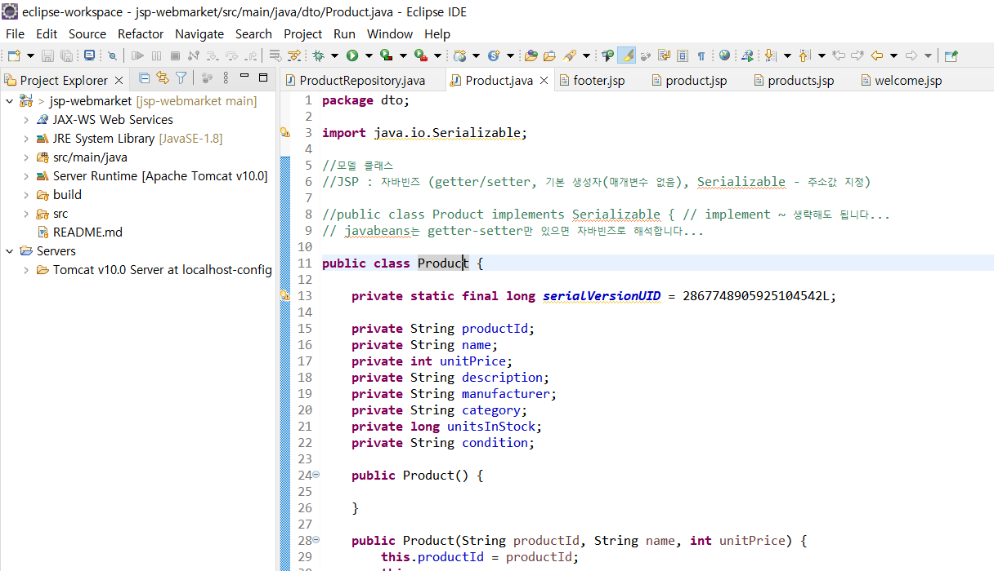
웹서버 톰캣 버전 10 설치
연동 확인 완료

Slide 14
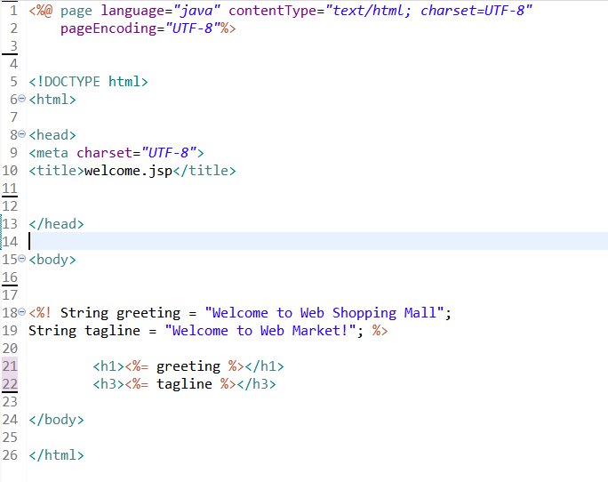
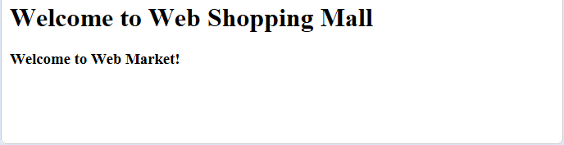
1강 웹 쇼핑몰 기본 구조 완성

Slide 15
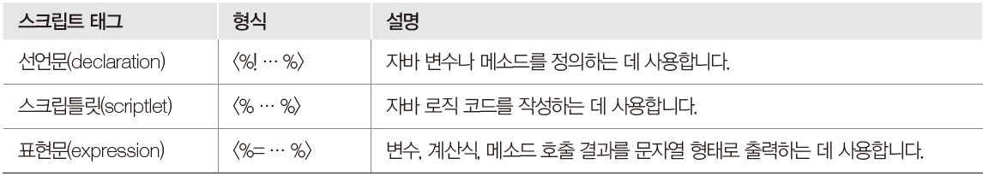
스크립트 태그
<% ... %> 사용
JSP 페이지가 서블릿 프로그램에서 서블릿 클래스로 변환할 때
JSP 컨테이너가 자바 코드가 삽입되어 있는 스크립트 태그를 처리하고 나머지는 HTML 코드나 일반 텍스트로 간주

Slide 16
선언문 태그
변수나 메소드를 선언
변수 - 전역변수로 사용
메소드 - 전역 메소드로 사용
스크립틀릿 태그
자바 코드로 이루어진 로직 부분을 표현
out 객체를 사용하지 않고도 쉽게 HTML 응답을 만들어냄
표현문 태그
웹 브라우저에 출력할 부분을 표현
표현문 태그에 숫자, 문자, 불린(Boolean) 등의 기본 데이터 타입과 자바 객체 타입도 사용 가능

Slide 17
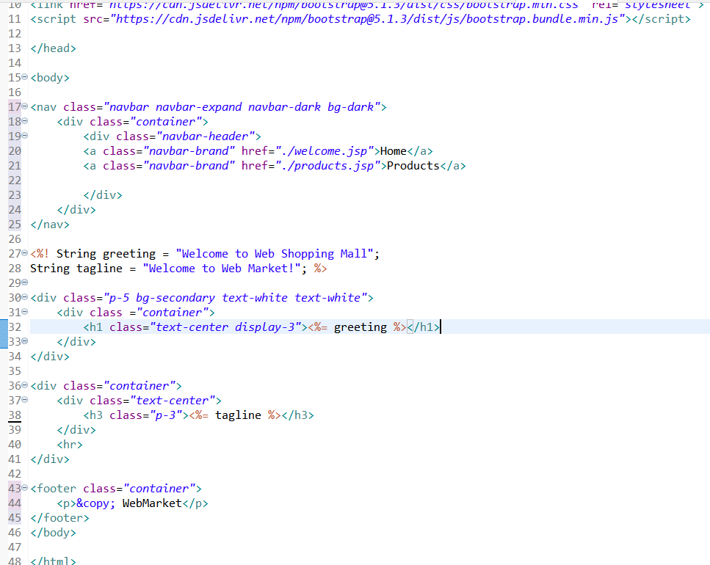

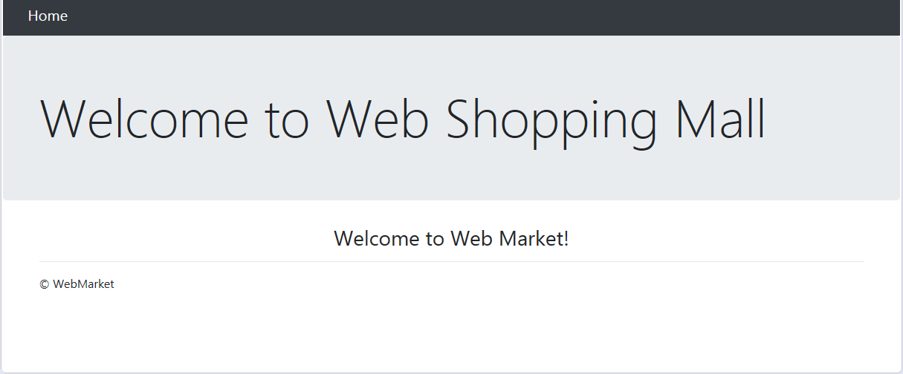
2강 웹 쇼핑몰 부트스트랩 기능 활용하여 만들기 완성

